Slide 1
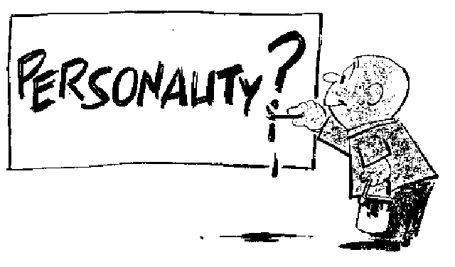
Fundamentos Socio Culturales de la
Conducta Humana
Integrantes…
N
A
M
E
S

Slide 2
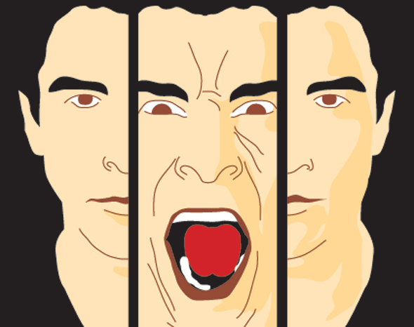
La conducta es el acto realizado como reacción ante el estímulo. Este acto incluye el pensamiento, movimientos físicos, expresión oral y facial, respuestas emocionales.
Es un conjunto de comportamientos o actos realizados por un hombre o un animal como reacción ante el estímulo.
La Conducta:

Slide 3
Es un proceso mediante el cual se adquieren normas, valores , costumbres y creencias impuestas por el medio social y cultural.
Quiere decir que, el individuo acoge los elementos socioculturales de su ambiente y los integra a su personalidad para adaptarse en la sociedad
La Socialización:

Slide 4
Factores que intervienen en la
Conducta Humana
Factores Ambientales y
de Socialización
Factores Biológicos

Slide 5
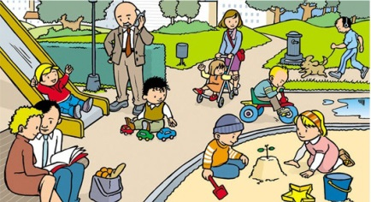
Factores Ambientales
y de Socialización
El entorno ambiental afecta la conducta de varias maneras, el estrés y los cambios importantes de la vida como mudarse o la muerte de un familiar impactan el comportamiento. La socialización se refiere a los modelos de conducta que adoptamos en los grupos, como son:
La familia…
La escuela…
Los amigos… etc.

Slide 6
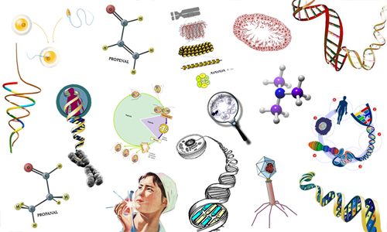
Factores Biológicos
Las personas nacen con una predisposición genética para las enfermedades mentales o problemas de salud físicos que influyen en la conducta de si mismo.
Los rasgos de personalidad como la impulsividad, también tiene componentes genéticos. La predisposición para el abuso de sustancias tienen factores genéticos. La genética también juega un papel en la inteligencia.

Slide 7
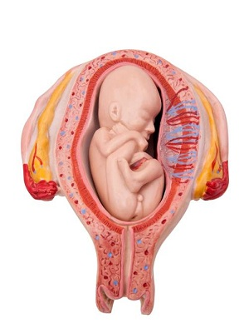
Fase pre uterina:
Antes de nacer, todo sujeto tiene ya una historia. Un marco contextual al que habrá de responder, una cultura, incluso una religión y un estilo de vida.
Su presencia, deseada o no, promoverá en el organismo que lo albergará durante un tiempo promedio aproximado de 40 semanas un conjunto de influencias biológicas, físicas, químicas y metabólicas, que repercutirán en sus emociones, en su aprendizaje, en su desarrollo y en su potencial de acción.

Slide 8
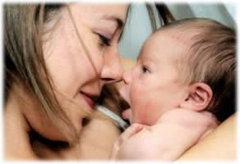
Fase uterina:
Un recién nacido, puede reconocer la voz de su madre y una madre puede percibir el malestar o bienestar de su hijo, aun cuando esté separada de él, hay un nexo muy fuerte entre la madre y el hijo. No es algo mágico, es algo real.
Y lo más asombroso aún, que estás impresiones que el ser capta durante su formación, son grabadas y almacenadas... se expresan en su comportamiento a veces y en la mayoría de los casos sin que se percaten de su origen.

Slide 9
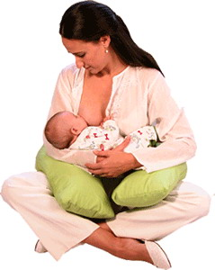
Fase de lactancia:
Esta etapa abarca de los 0 a los 2 años. Es una etapa de acercamiento entre el primer nexo entre el ser humano y el mundo exterior... su mamá.
Y esta fase, al ser superada cabalmente da como resultados una inserción positiva a la fase social en la que el pequeño ingresará a la educación maternal básica.

Slide 10
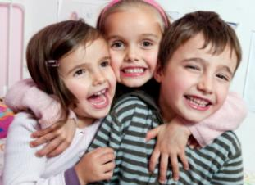
Fase de 3-7 años:
En esta etapa el niño idealmente debe saber hablar, caminar, controlar sus esfínteres, interrelacionarse y tener las habilidades mínimas.
Es una edad de grandes retos que si es superada, permitirá ingresar a una nueva fase, en la que la socialización es mayor, la etapa escolar de nivel primaria.

Slide 11
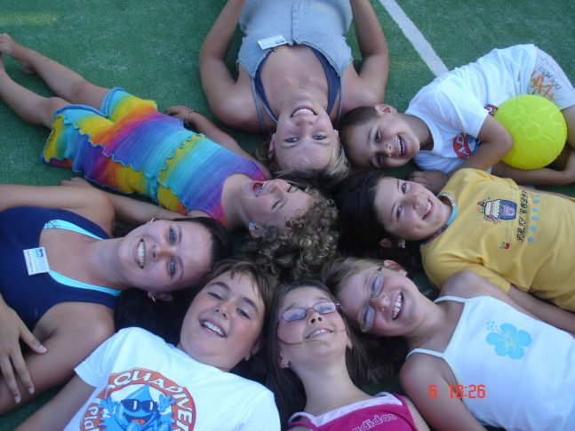
Fase de 8-12 años:
En la fase escolar, los niños deben idealmente distinguir la fantasía de la realidad. En este periodo habrá de adquirir la capacidad para concentrarse en tareas específicas, e iniciará su interés por la naturaleza y el cuidado del ambiente.
El trabajo en equipo y la distribución de responsabilidades con tareas asignadas en las que se deberán respetar los roles de participación, fomentan la importancia de convivir y respetar las diferencias entre los seres humanos.

Slide 12
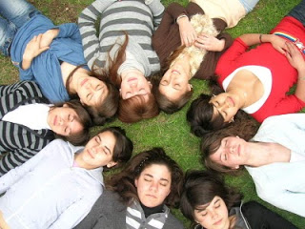
Fase de 13-19 años:
Ya no es niño para jugar con los video-juegos y no es adulto para asistir y participar de actividades de adultos. Sus hormonas no guardan respeto y muestra una labilidad emocional impactante. Los adultos que eran héroes ahora están totalmente fuera de su expectativa.
Su sexualidad, se convierte en una indefinición y algunos sienten incluso temor de expresarla. De ahí, que muchos jóvenes prefieran emigrar, bien temporalmente con la pandilla o la banda.

Slide 13
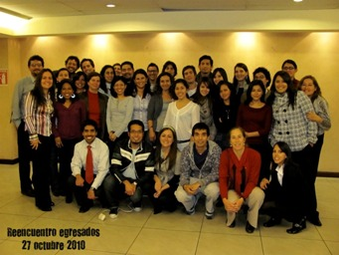
Fase de 19-30 años:
Es la fase de la integración y del inicio de la realización personal. Idealmente se deberá asumir un criterio de vida, un espacio laboral y una pareja para compartir.
Algunos, tendrán ya un trabajo fijo y una meta clara; otros, estarán en vías de egreso de su formación. En esta etapa se cuestiona fuertemente la autoridad paterna, se asumen criterios contradictorios con referencia a las sugerencias u opiniones sobre las expectativas de desarrollo y aquí, se ve con mayor claridad...

Slide 14
Rasgo es un concepto científico que resume las conductas que las personas realizan en distintas situaciones y ocasiones.
Los rasgos son constructos que permiten describir las diferencias individuales.
Rasgos de Conducta…

Slide 15
Dependiente
La persona depende demasiado de otra para satisfacer sus necesidades físicas y emocionales.
Antisocial
Tiene un patrón prolongado de manipulación, explotación o violación de los derechos de otros. A menudo este comportamiento es delictivo.
Narcisista
Tiene un sentido exagerado de egocentrismo y una extrema preocupación por sí misma.

Slide 16
Evitación
La persona se siente muy tímida, inadecuada y sensible al rechazo.
Paranoico
La persona presenta desconfianza y recelos de los demás en forma prolongada.
Histriónico
La persona actúa de manera muy emocional y dramática que atrae la atención hacia ella.

Slide 17
La Motivación…
Algunas definiciones de motivación:
Se define como "todas aquellas condiciones internas descritas como anhelos, deseos, impulsos, etc.“
Es un estado interno que activa o induce a algo. Debido a esto en la motivación participan el esfuerzo, la perseverancia y los objetivos y, además, incluye el deseo que tiene una persona para lograr el éxito.
La motivación puede definirse como el señalamiento o énfasis que se descubre en una persona hacia un determinado medio de satisfacer una necesidad, creando o aumentando con ello el impulso necesario para que ponga en obra ese medio o esa acción, o bien para que deje de hacerlo.

Slide 18
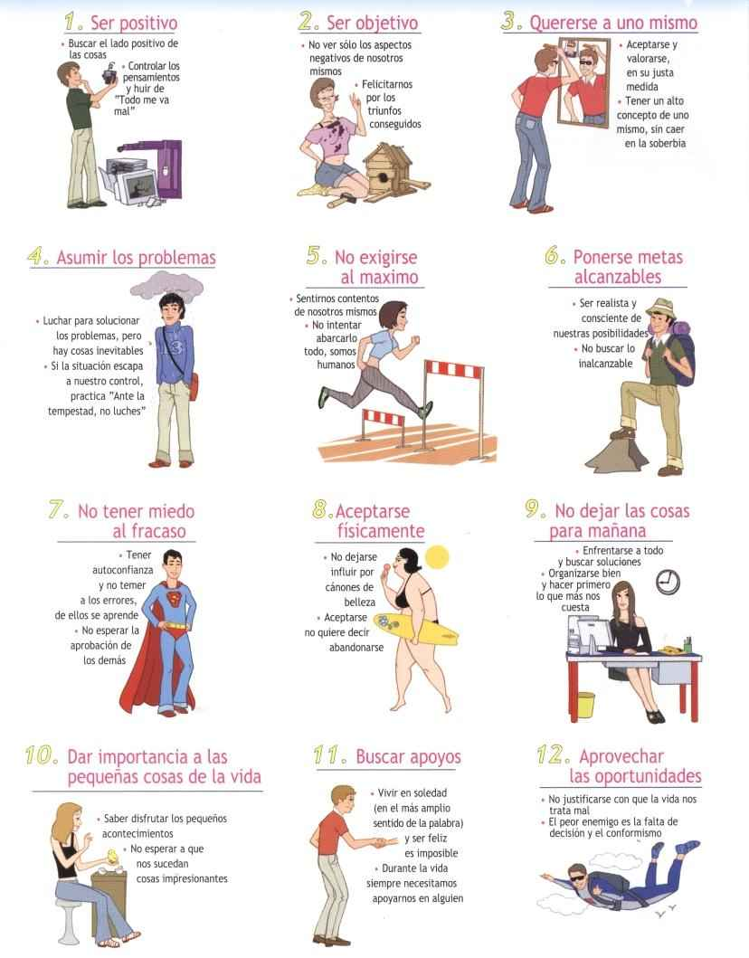
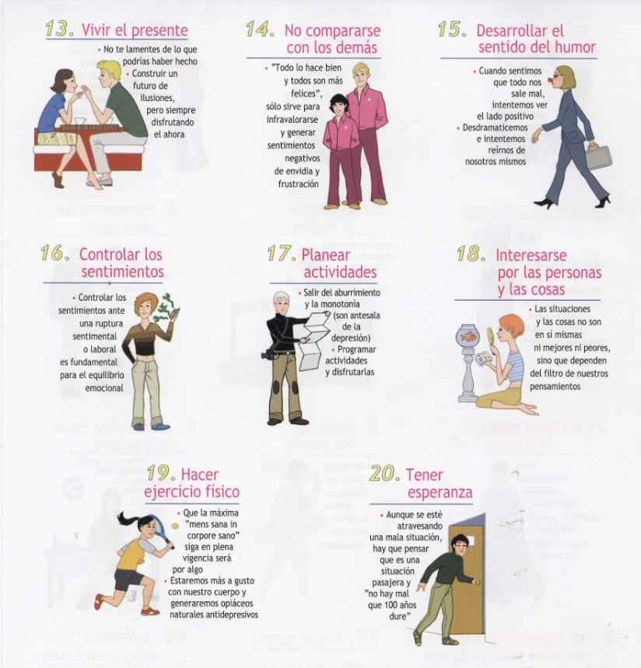

Slide 19
Feedback

Slide 20
Emociones
Conducta
Sentimientos
Pensamientos
Valores
Creencias
Espiritualidad
Feedback

Slide 21
¡G R A C I A S!

